Slide 1
HDFS Hadoop Distributed File System
网络存储技术

Slide 2
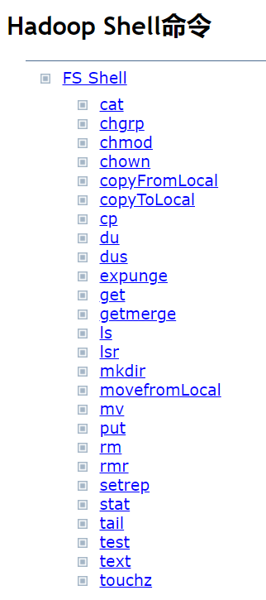
FS Shell
调用文件系统(FS)Shell命令应使用 bin/hadoop fs <args>的形式。 所有的的FS shell命令使用URI路径作为参数。URI格式是scheme://authority/path。对HDFS文件系统，scheme是hdfs，对本地文件系统，scheme是file。其中scheme和authority参数都是可选的，如果未加指定，就会使用配置中指定的默认scheme。一个HDFS文件或目录比如/parent/child可以表示成hdfs://namenode:namenodeport/parent/child，或者更简单的/parent/child（假设你配置文件中的默认值是namenode:namenodeport）。大多数FS Shell命令的行为和对应的Unix Shell命令类似，不同之处会在下面介绍各命令使用详情时指出。出错信息会输出到stderr，其他信息输出到stdout。
cat
使用方法：hadoop fs -cat URI [URI …]
将路径指定文件的内容输出到stdout。
示例：
hadoop fs -cat hdfs://host1:port1/file1 hdfs://host2:port2/file2
hadoop fs -cat file:///file3 /user/hadoop/file4
返回值： 成功返回0，失败返回-1。

Slide 3
copyFromLocal
使用方法：hadoop fs -copyFromLocal <localsrc> URI
除了限定源路径是一个本地文件外，和put命令相似。
copyToLocal
使用方法：hadoop fs -copyToLocal [-ignorecrc] [-crc] URI <localdst>
除了限定目标路径是一个本地文件外，和get命令类似。
cp
使用方法：hadoop fs -cp URI [URI …] <dest>
将文件从源路径复制到目标路径。这个命令允许有多个源路径，此时目标路径必须是一个目录。 示例：
hadoop fs -cp /user/hadoop/file1 /user/hadoop/file2
hadoop fs -cp /user/hadoop/file1 /user/hadoop/file2 /user/hadoop/dir
返回值：
成功返回0，失败返回-1。

Slide 4
ls
使用方法：hadoop fs -ls <args>
如果是文件，则按照如下格式返回文件信息： 文件名 <副本数> 文件大小 修改日期 修改时间 权限 用户ID 组ID 如果是目录，则返回它直接子文件的一个列表，就像在Unix中一样。目录返回列表的信息如下： 目录名 <dir> 修改日期 修改时间 权限 用户ID 组ID 示例： hadoop fs -ls /user/hadoop/file1 /user/hadoop/file2 hdfs://host:port/user/hadoop/dir1 /nonexistentfile 返回值： 成功返回0，失败返回-1。
mkdir
使用方法：hadoop fs -mkdir <paths>
接受路径指定的uri作为参数，创建这些目录。其行为类似于Unix的mkdir -p，它会创建路径中的各级父目录。
示例：
hadoop fs -mkdir /user/hadoop/dir1 /user/hadoop/dir2
hadoop fs -mkdir hdfs://host1:port1/user/hadoop/dir hdfs://host2:port2/user/hadoop/dir
返回值：
成功返回0，失败返回-1。

Slide 5
rm
使用方法：hadoop fs -rm URI [URI …]
删除指定的文件。只删除非空目录和文件。请参考rmr命令了解递归删除。 示例：
hadoop fs -rm hdfs://host:port/file /user/hadoop/emptydir
返回值：
成功返回0，失败返回-1。
rmr
使用方法：hadoop fs -rmr URI [URI …]
delete的递归版本。 示例：
hadoop fs -rmr /user/hadoop/dir
hadoop fs -rmr hdfs://host:port/user/hadoop/dir
返回值：
成功返回0，失败返回-1。

Slide 6
movefromLocal
使用方法：dfs -moveFromLocal <src> <dst>
输出一个”not implemented“信息。
mv
使用方法：hadoop fs -mv URI [URI …] <dest>
将文件从源路径移动到目标路径。这个命令允许有多个源路径，此时目标路径必须是一个目录。不允许在不同的文件系统间移动文件。 示例：
hadoop fs -mv /user/hadoop/file1 /user/hadoop/file2
hadoop fs -mv hdfs://host:port/file1 hdfs://host:port/file2 hdfs://host:port/file3 hdfs://host:port/dir1
返回值：
成功返回0，失败返回-1。

Slide 7
HDFS设计的前提和目标
硬件错误
硬件错误是常态而不是异常。
HDFS可能由成百上千的服务器所构成，单机故障概率的存在意味着总有一部分服务器不工作的。
错误检测和快速自动恢复是HDFS最核心架构目标。
流式数据访问
运行在HDFS上的应用需要流式访问它们的数据集。
HDFS的设计重点是批处理，而不是交互处理。是高吞吐量而不是低延迟。
大规模数据集
HDFS上的一个典型文件大小一般都在G字节至T字节。
单一HDFS实例能支撑数以千万计的文件。
简单的一致性模型
HDFS应用遵循“一次写入多次读取”的文件访问模型。
简化了数据一致性问题，并且使高吞吐量的数据访问成为可能。
移动计算比移动数据更划算
将计算程序发送到数据所在的主机，比GB级别TB级别的数据移动更便捷。
异构软硬件平台间的可移植性

Slide 8
HDFS集群节点类型
HDFS采用master/slave架构
Namenode（NN）
基于内存存储，不与磁盘发生交换
接收客户端的读写功能
收集DataNode回到的Block信息
文件ownershiop、permission、size、time
block列表、偏移量、副本位置（由DataNode上报）
Datanode（DN）
Block（文件形式）
Block元数据
向NN汇报Block信息
向NN定时发送心跳

Slide 9


Slide 10
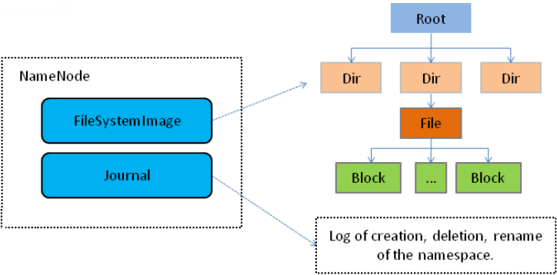
NameNode结构

Slide 11
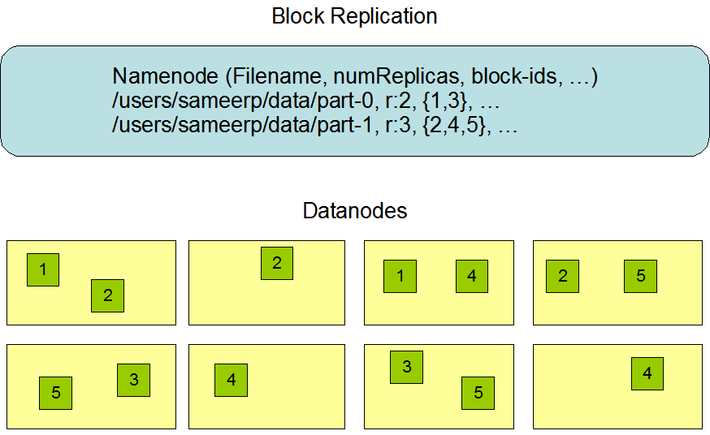
数据复制
HDFS被设计成能够在一个大集群中跨机器可靠地存储超大文件。它将每个文件存储成一系列的数据块，除了最后一个，所有的数据块都是同样大小的。为了容错，文件的所有数据块都会有副本。每个文件的数据块大小和副本系数都是可配置的。应用程序可以指定某个文件的副本数目。副本系数可以在文件创建的时候指定，也可以在之后改变。HDFS中的文件都是一次性写入的，并且严格要求在任何时候只能有一个写入者。
Namenode全权管理数据块的复制，它周期性地从集群中的每个Datanode接收心跳信号和块状态报告(Blockreport)。接收到心跳信号意味着该Datanode节点工作正常。块状态报告包含了一个该Datanode上所有数据块的列表。

Slide 12
副本存放
副本的存放是HDFS可靠性和性能的关键。优化的副本存放策略是HDFS区分于其他大部分分布式文件系统的重要特性。这种特性需要做大量的调优，并需要经验的积累。HDFS采用一种称为机架感知(rack-aware)的策略来改进数据的可靠性、可用性和网络带宽的利用率。目前实现的副本存放策略只是在这个方向上的第一步。实现这个策略的短期目标是验证它在生产环境下的有效性，观察它的行为，为实现更先进的策略打下测试和研究的基础。
大型HDFS实例一般运行在跨越多个机架的计算机组成的集群上，不同机架上的两台机器之间的通讯需要经过交换机。在大多数情况下，同一个机架内的两台机器间的带宽会比不同机架的两台机器间的带宽大。
通过一个机架感知的过程，Namenode可以确定每个Datanode所属的机架id。一个简单但没有优化的策略就是将副本存放在不同的机架上。这样可以有效防止当整个机架失效时数据的丢失，并且允许读数据的时候充分利用多个机架的带宽。这种策略设置可以将副本均匀分布在集群中，有利于当组件失效情况下的负载均衡。但是，因为这种策略的一个写操作需要传输数据块到多个机架，这增加了写的代价。
在大多数情况下，副本系数是3，HDFS的存放策略是将一个副本存放在本地机架的节点上，一个副本放在同一机架的另一个节点上，最后一个副本放在不同机架的节点上。这种策略减少了机架间的数据传输，这就提高了写操作的效率。机架的错误远远比节点的错误少，所以这个策略不会影响到数据的可靠性和可用性。于此同时，因为数据块只放在两个（不是三个）不同的机架上，所以此策略减少了读取数据时需要的网络传输总带宽。在这种策略下，副本并不是均匀分布在不同的机架上。三分之一的副本在一个节点上，三分之二的副本在一个机架上，其他副本均匀分布在剩下的机架中，这一策略在不损害数据可靠性和读取性能的情况下改进了写的性能
Notes:
为了降低整体的带宽消耗和读取延时，HDFS会尽量让读取程序读取离它最近的副本。如果在读取程序的同一个机架上有一个副本，那么就读取该副本。如果一个HDFS集群跨越多个数据中心，那么客户端也将首先读本地数据中心的副本。

Slide 13
安全模式
Namenode启动后会进入一个称为安全模式的特殊状态。处于安全模式的Namenode是不会进行数据块的复制的。Namenode从所有的 Datanode接收心跳信号和块状态报告。块状态报告包括了某个Datanode所有的数据块列表。每个数据块都有一个指定的最小副本数。当Namenode检测确认某个数据块的副本数目达到这个最小值，那么该数据块就会被认为是副本安全(safely replicated)的；在一定百分比（这个参数可配置）的数据块被Namenode检测确认是安全之后（加上一个额外的30秒等待时间），Namenode将退出安全模式状态。接下来它会确定还有哪些数据块的副本没有达到指定数目，并将这些数据块复制到其他Datanode上。

Slide 14
文件系统元数据持久化
Namenode上保存着HDFS的名字空间。对于任何对文件系统元数据产生修改的操作，Namenode都会使用一种称为EditLog的事务日志记录下来。例如，在HDFS中创建一个文件，Namenode就会在Editlog中插入一条记录来表示；同样地，修改文件的副本系数也将往Editlog插入一条记录。Namenode在本地操作系统的文件系统中存储这个Editlog。整个文件系统的名字空间，包括数据块到文件的映射、文件的属性等，都存储在一个称为FsImage的文件中，这个文件也是放在Namenode所在的本地文件系统上。
Namenode在内存中保存着整个文件系统的名字空间和文件数据块映射(Blockmap)的映像。这个关键的元数据结构设计得很紧凑，因而一个有4G内存的Namenode足够支撑大量的文件和目录。当Namenode启动时，它从硬盘中读取Editlog和FsImage，将所有Editlog中的事务作用在内存中的FsImage上，并将这个新版本的FsImage从内存中保存到本地磁盘上，然后删除旧的Editlog，因为这个旧的Editlog的事务都已经作用在FsImage上了。这个过程称为一个检查点(checkpoint)。在当前实现中，检查点只发生在Namenode启动时，在不久的将来将实现支持周期性的检查点。
Datanode将HDFS数据以文件的形式存储在本地的文件系统中，它并不知道有关HDFS文件的信息。它把每个HDFS数据块存储在本地文件系统的一个单独的文件中。Datanode并不在同一个目录创建所有的文件，实际上，它用试探的方法来确定每个目录的最佳文件数目，并且在适当的时候创建子目录。在同一个目录中创建所有的本地文件并不是最优的选择，这是因为本地文件系统可能无法高效地在单个目录中支持大量的文件。当一个Datanode启动时，它会扫描本地文件系统，产生一个这些本地文件对应的所有HDFS数据块的列表，然后作为报告发送到Namenode，这个报告就是块状态报告。

Slide 15
数据组织
数据块大小
DFS被设计成支持大文件，适用HDFS的是那些需要处理大规模的数据集的应用。这些应用都是只写入数据一次，但却读取一次或多次，并且读取速度应能满足流式读取的需要。HDFS支持文件的“一次写入多次读取”语义。一个典型的数据块大小是128MB。因而，HDFS中的文件总是按照128M被切分成不同的块，每个块尽可能地存储于不同的Datanode中。
流水线复制
当客户端向HDFS文件写入数据的时候，一开始是写到本地临时文件中。假设该文件的副本系数设置为3，当本地临时文件累积到一个数据块的大小时，客户端会从Namenode获取一个Datanode列表用于存放副本。然后客户端开始向第一个Datanode传输数据，第一个Datanode一小部分一小部分(4 KB)地接收数据，将每一部分写入本地仓库，并同时传输该部分到列表中第二个Datanode节点。第二个Datanode也是这样，一小部分一小部分地接收数据，写入本地仓库，并同时传给第三个Datanode。最后，第三个Datanode接收数据并存储在本地。因此，Datanode能流水线式地从前一个节点接收数据，并在同时转发给下一个节点，数据以流水线的方式从前一个Datanode复制到下一个。

Slide 16
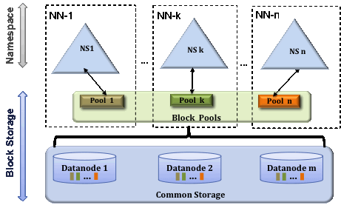
联盟 Federation
Federation使用了多个独立的Namenode/namespace来使得HDFS的命名服务能够水平扩展。在Federation中的Namenode之间是联盟关系，他们之间相互独立且不需要相互协调。
Federation中的Namenode提供了提供了命名空间和块管理功能。Datanode被所有的Namenode用作公共存储块的地方。
每一个Datanode都会向所在集群中所有的Namenode注册，并且会周期性的发送心跳和块信息报告，同时处理来自Namenode的指令。
Notes:
联盟架构特点 （1）与HA的区别：HA中的两个namenode管理的是同一个文件系统，两个namenode是一样的；HDFS Federation中的多个namenode各自管理属于自己的一部分数据，多个namenode都是不一样的，但是他们公用一块datanode的存储空间，就是说一个datanode上哪个namenode也可以存，在datanode上用不同的目录区分不同的namenode。这样可以减缓单个namenode造成的压力。联盟架构可以嵌入HA，设置standby namenode，进行主备的切换。 （2）内存的限制：每存储100万个文件，消耗1G内存。 （3）隔离性：不同namenode上运行的任务不会互相影响，一个namenode的任务出现问题不会影响其他的namenode。 （4）适用场合：适用于数据量特别大的场合中使用联盟架构。

Slide 17
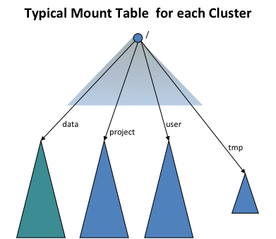
视图文件系统 ViewFs
为了提供之前联盟集群的透明性，ViewFs 文件系统(即客户端挂载表)用于为每个集群创建一个独立的集群名称空间视图，它类似于以前的 namespace。客户端挂载表与 Unix 挂载表类似，它们使用旧的命名约定挂载新的名称空间卷。右图显示了一个挂载表，挂载四个名称空间卷/user、/data、/projects和/tmp。
ViewFs实现了Hadoop文件系统接口，就像HDFS和本地文件系统一样。从只允许链接到其他文件系统的意义上说，它是一个普通的文件系统。因为ViewFs实现了Hadoop文件系统接口，所以它可以透明地工作于Hadoop工具中。
Notes:
联盟架构特点 （1）与HA的区别：HA中的两个namenode管理的是同一个文件系统，两个namenode是一样的；HDFS Federation中的多个namenode各自管理属于自己的一部分数据，多个namenode都是不一样的，但是他们公用一块datanode的存储空间，就是说一个datanode上哪个namenode也可以存，在datanode上用不同的目录区分不同的namenode。这样可以减缓单个namenode造成的压力。联盟架构可以嵌入HA，设置standby namenode，进行主备的切换。 （2）内存的限制：每存储100万个文件，消耗1G内存。 （3）隔离性：不同namenode上运行的任务不会互相影响，一个namenode的任务出现问题不会影响其他的namenode。 （4）适用场合：适用于数据量特别大的场合中使用联盟架构。

Slide 18
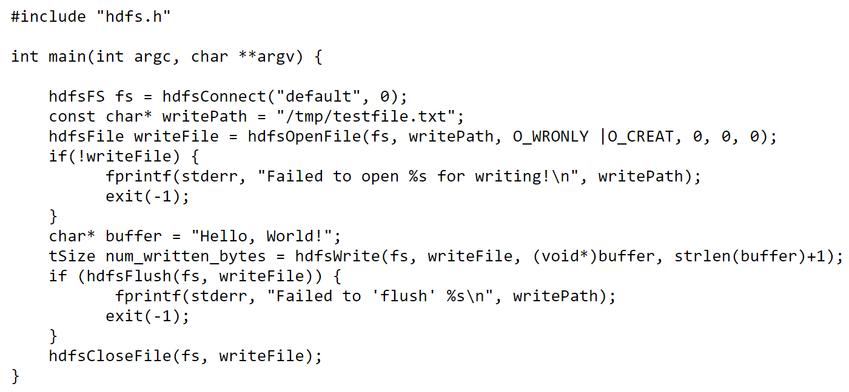
文件访问接口
libhdfs（C API）
WebHDFS（REST API）
HDFS内置的服务
重定向到资源所在的DataNode
HttpFS（REST API）
需要手动安装
数据由HttpFS网关转发
集群配置了HA优先选择HttpFS
因为NameNode地址变化
NFS Gateway

Slide 19
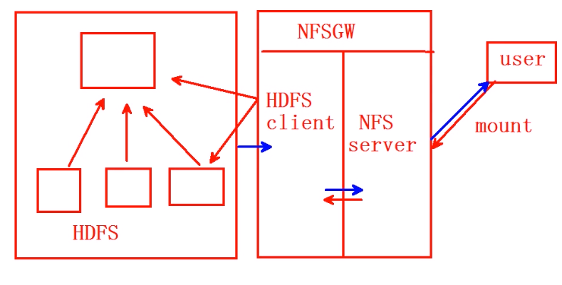
NFS网关
NFS网关作用：相当于一个代理，用户想要访问HDFS可以通过NFS来实现，通过NFS可以将HDFS上的目录挂载到本地当做本地目录来使用。

Slide 20
Quotas 配额
HDFS允许管理员为每一个用户和每一个文件夹设置配额：命名配额和空间配额。
name quota
该目录下的名字数量做硬性限制，为文件夹下的数量作出的限制,超过限制则会报错：quota exceed，最大值配额:Long.MAX_Valus。新创建的文件夹没有分配quota。
space quota
设置一个文件夹的大小，如果超过则块写入会失败（副本也算）。最大的配额：Long.Max_Value。配额设置为0还是允许文件创建，但是不能向文件中写入块。文件夹不使用主机文件系统不计算在空间配额里面，主机文件系统用来记录文件源数据的数据不算在配额中。

Slide 21
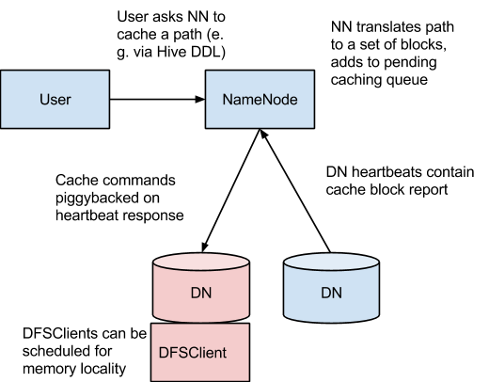
集中式缓存管理 Centralized Cache Mgmt
HDFS允许用户将一部分目录或文件缓存在HDFS当中，NameNode会通知拥有对应块的DataNodes将其缓存在 DataNode的内存当中。
优势
防止那些被频繁使用的数据从内存中清除。
因为DataNode的缓存由NameNode来管理，applications在做任务安排时可以查询这个缓 存的列表，使用一个被缓存的块副本能够提高读性能。
当块被DataNode缓存之后，客户端可以使用一个新的、高效的、zero-copy的读API，因 为缓存中的数据已经被计算过checksum，当使用新API时，客户端基本上是零开销的。
可以提高集群的内存利用率。当使用操作系统的缓存时，对一个块的重复读会导致所有 的副本都会被放到缓冲区当中，当使用集中式缓存时，用户可以指定n个副本中的m个 才会被缓存，可以节约n-m的内存。

Slide 22
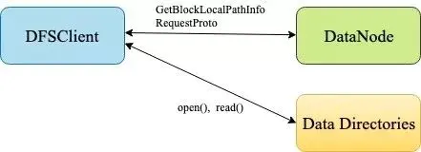
不安全短路读 Short Circuit Local Read
短路读关键思想是因为客户端和数据块在同一节点上，所以DataNode不需要出现在读取数据路径中。而客户端本身可以直接从本地磁盘读取数据。这样会使读取性能得到很大的提高。
DataNode将所有数据块路径的权限开放给客户端，客户端直接通过本地磁盘路径来读取数据
这些权限更改会引入了一个安全漏洞，具有读取DataNode节点上数据块文件权限的用户可以任意读取路径上所有数据块，而不仅仅是他们所需访问的数据块

Slide 23
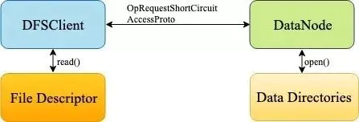
安全短路读 - Domain Socket
Unix文件描述符传递。使用这种机制来实现安全短路读。DataNode不是将目录传递给客户端，而是打开块文件和元数据文件，并将它们的文件描述符通过domain socket传递给客户端。
文件描述符是只读的，因此客户端无法修改传递描述符的文件。
客户端无法访问数据块目录本身，所以也无法读取它不应该访问的任何其他数据块文件。

Slide 24
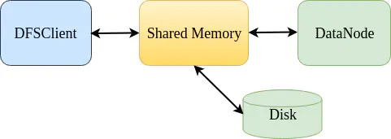
安全短路读 - Shared Memory
DataNode将短路读副本的文件描述符传给DFSClient，DFSClient缓存副本文件描述符。由于副本的状态可能随时发生改变，所以需要DFSClient和DataNode实时同步副本状态。同时，DFSClient和DataNode在同一台机器上，共享内存可以通过POSIX提供的 mmap接口实现将文件映射到内存，并且映射数据是实时同步的，所以共享内存可以维护所有短路读副本的状态，使得DFSClient和DataNode通过共享内存来实时同步副本信息。

Slide 25
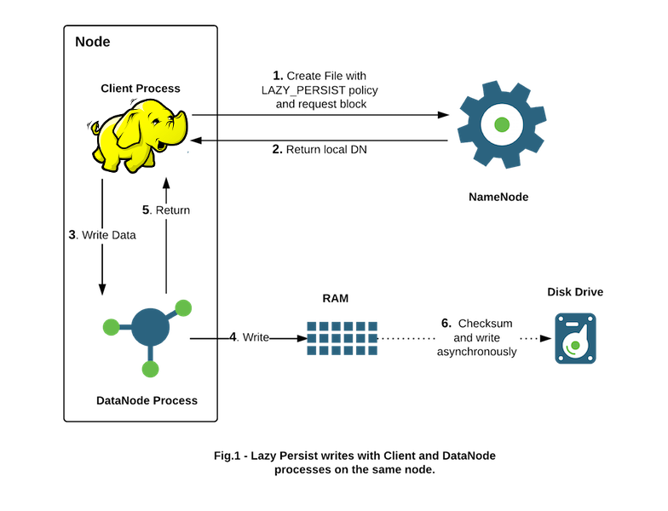
内存存储 Memory Storage
HDFS支持写入由DataNode管理的堆外内存。DataNode将异步刷新内存中的数据到磁盘，从而从性能敏感的IO路径中去掉昂贵的磁盘IO和校验计算，称这种写入为Lazy Persist写入。HDFS为Lazy Persist Writes提供尽力而为的持久性保证。在将副本持久保存到磁盘之前，如果节点重新启动，则可能会丢失数据。应用程序可以选择使用Lazy Persist Writes来换取一些持久性保证，以减少延迟。
目标用例是应用程序，这些应用程序可以通过低延迟编写相对较少的数据（从几GB到几十GB，具体取决于可用内存）而受益。内存存储适用于在集群内运行并与HDFS数据节点并置的应用程序。
如果内存不足或未配置，使用Lazy Persist Writes的应用程序将继续工作，退回DISK存储。

Slide 26
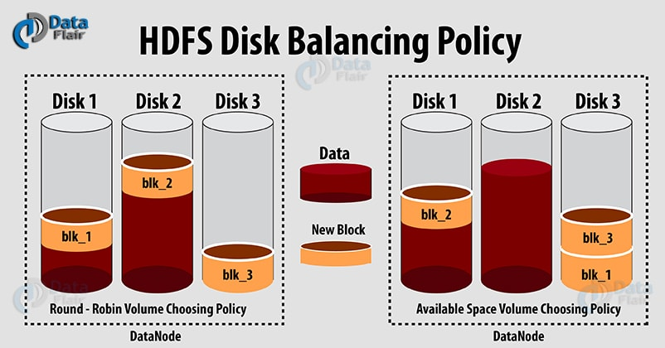
磁盘均衡 Disk Balancer
往 HDFS 上写入新的数据块，DataNode 将会使用 volume 选择策略来为这个块选择存储的地方。目前 Hadoop 支持两种 volume 选择策略：round-robin（循环策略） 和 available space（可用空间策略）。
循环策略：将新块均匀分布在可用磁盘上。
可用空间策略：它是优先将数据写入具有最大可用空间的磁盘（通过百分比计算的）。
默认情况下，DataNode 是使用基于 round-robin 策略来写入新的数据块。然而在一个长时间运行的集群中，由于 HDFS 中的大规模文件删除或者通过往 DataNode 中添加新的磁盘，仍然会导致同一个 DataNode 中的不同磁盘存储的数据很不均衡。即使你使用的是基于可用空间的策略，卷（volume）不平衡仍可导致较低效率的磁盘I/O。比如所有新增的数据块都会往新增的磁盘上写，在此期间，其他的磁盘会处于空闲状态，这样新的磁盘将会是整个系统的瓶颈。

Slide 27
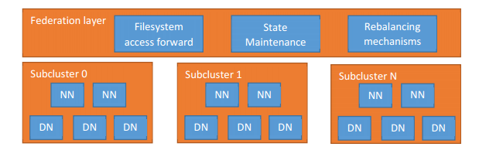
路由联盟 Router Federation
Router路由服务并不只是一对一的，它可以是一个Router对应多个NameNode。一个NameNode可能会同时被多个Router汇报，这个时候采用的算法是quorum协议。通过这样的设计，来实现Router服务的高可用性。一个Router挂了，不会影响系统的运行，每个Router都是独立运行的。

Slide 28
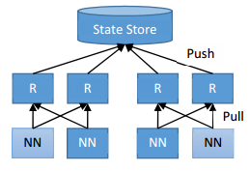
Router Federation
针对Router Federation软件层的各个模块，都对应的一个新的服务角色。比如，请求转发模块对应的角色名称就叫Router服务，后面部分描述简写为R。而映射关系存储模块叫做State Store服务。
Router路由器角色，同时与底下的NameNode和上面的State Store服务通信。Router在这里主要有2个作用：
提供Federation接口，这个接口是给客户端使用的，它会将客户端请求转发到正确的子集群上。
收集NameNode的心跳信息，报告给State Store。这样State Store维护的信息是实时更新的。
State Store状态服务，State Store存储的信息主要有：
各个NameNode的基础信息，包括地址信息，空间大小信息等基础信息。
远程挂载表信息，形式为路径–>真实路径信息，这个与之前viewFs基本类似。
各个Router的状态信息。
Federation情况下的balancer状态信息。

Slide 29
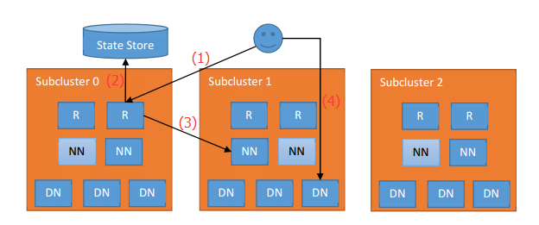
Router Federation路由请求过程
步骤1：客户端调用Router提供的请求接口。
步骤2：该Router向State Store服务查询该请求对应的正确的NN地址。
步骤3：Router得到正确的NN地址后，将请求转发到正确的NN上。
步骤4，然后NN返回文件数据所在的DN地址，客户端与此DN进行消息通信（读/写block文件数据）

Slide 30
纠删码 Erasure Code
HDFS 为了数据容错，在存储的时候回，每个数据块会被复制3次。为了防止由于 Datanode 发生故障带来数据丢失，这是一种简单且健壮的方式。但数据块复制技术的开销比较大，3个副本就需要 200% 的存储空间开销和其他资源开销。
HDFS 纠删码已经克服了之前使用的数据块多副本策略的限制，它具有和多副本策略相同的容错效果，但需要的存储空间却少很多。使用纠删码技术可以减少 50% 的存储空间。
在存储系统中，纠删码技术主要是通过利用纠删码算法将原始的数据进行编码得到校验，并将数据和校验一并存储起来，以达到容错的目的。其基本思想是将ｋ块原始的数据元素通过一定的编码计算，得到 ｍ 块校验元素。对于这ｋ+ｍ 块元素，当其中任意的 ｍ 块元素出错（包括数据和校验出错），均可以通过对应的重构算法恢复出原来的ｋ块数据。生成校验的过程被成为编码（encoding），恢复丢失数据块的过程被称为解码（decoding）。

Slide 31
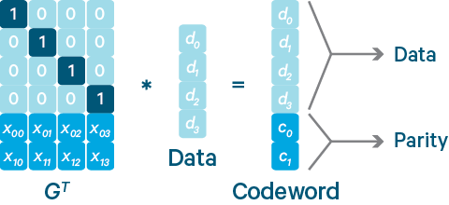
纠删码 - Reed Solomon码
Reed-Solomon（RS）码是存储系统较为常用的一种纠删码，它有两个参数 k 和 m，记为 RS(k，m)。如图1所示，k个数据块组成一个向量被乘上一个生成矩阵（Generator Matrix）GT 从而得到一个码字（codeword）向量，该向量由 k 个数据块和 m 个校验块构成。如果一个数据块丢失，可以用 (GT)-1 乘以码字向量来恢复出丢失的数据块。RS(k，m) 最多可容忍m 个块（包括数据块和校验块）丢失。

Slide 32
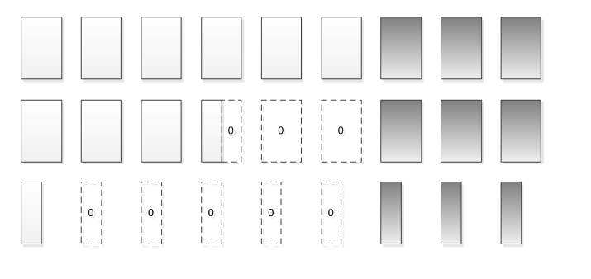
纠删码 - 块组 BlockGroup
对 HDFS 的一个普通文件来说，构成它的基本单位是块。对于 EC 模式下的文件，构成它的基本单位为块组。块组由一定数目的数据块加上生成的校验块放一起构成。以 RS(6，3) 为例，每一个块组包含 1-6个 数据块，以及 3 个校验块。进行 EC 编码的前提是每个块的长度一致。如果不一致，则应填充 0。图中给出三种不同类型的块组及其编码。

Slide 33
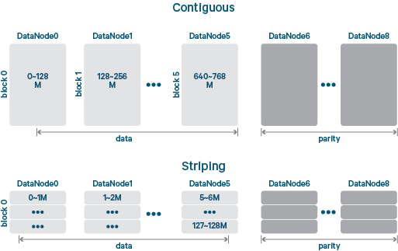
连续布局（Contiguous Layout） VS 条形布局（Striping Layout）
数据被依次写入一个块中，一个块写满之后再写入下一个块，数据的这种分布方式被称为连续布局。在一些分布式文件系统如 QFS 和 Ceph 中，广泛使用另外一种布局：条形布局。条（stripe）是由若干个相同大小单元（cell）构成的序列。在条形布局下，数据被依次写入条的各个单元中，当条被写满之后就写入下一个条，一个条的不同单元位于不同的数据块中。

Slide 34
纠删码 VS 冷数据集群
EC技术的优势确实明显，但是也需要一些代价的，一旦数据需要恢复，会造成2大资源的消耗：
网络带宽的消耗，因为数据恢复需要去读其他的数据块和校验块。
进行编码，解码计算需要消耗CPU资源。
另外一个选择是用冷数据集群，有下面2点原因可以支持这种选择：
冷数据集群往往有大量的长期没有被访问的数据，体量确实很大，采用 EC 技术，可以大大减少副本数。
冷数据集群基本稳定，耗资源量少，所以一旦进行数据恢复，将不会对集群造成大的影响。

Slide 35
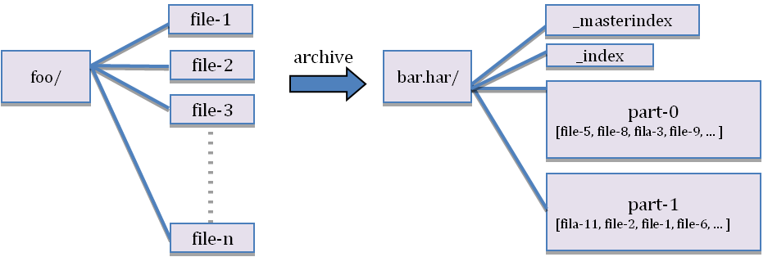
HDFS归档
HDFS不擅长存储小文件，因为每个文件最少占用一个Block，每个Block的元数据都会在Namenode节点占用内存，如果存在这样大量的小文件，它们会消耗Namenode节点的大量内存。HDFS Archive（归档）可以有效的处理以上问题，他可以把多个文件归档成为一个文件。

Slide 36
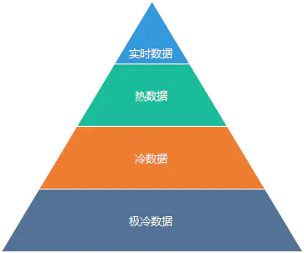
异构存储
异构存储就是将不同需求或者冷热的数据存储到不通的介质中去，实现既能兼顾性能又能兼顾成本。对于存储到HDFS的数据大致可以分下图的4个等级。
大部分的数据都是冷数据或者极冷数据，对于这部分数据，读请求很少，写请求也非常少，对访问延迟不敏感。如果将这部分数据存储通过高压缩比，并且存储到普通的SATA大容量盘中去，能极大地节约成本。
对于热数据和实时数据，写请求比较高，读请求也很高，但是数据量很小。这个时候为了实现高并发低延迟，可以将这部分数据保存到SSD中。

Slide 37
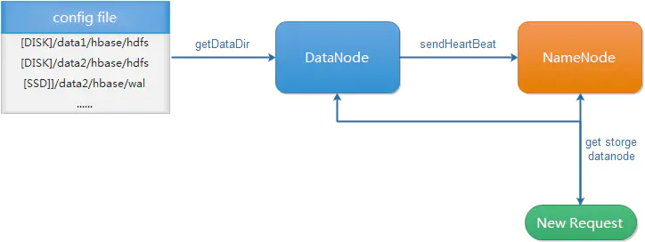
存储类型
存储类型
RAM_DISK 内存盘
SSD -SSD盘
DISK-普通磁盘，存储
ARCHIVE -归档/压缩，不是实际的磁盘类型，而是数据被压缩存储。

Slide 38
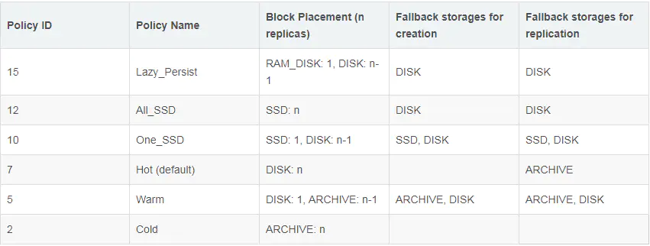
存储策略
Hot：存储和计算都热。如果是热快，那么复制的目标也是DISK（普通的磁盘）。
Cold：用于有限计算的存储。数据不再使用或者需要归档的数据被移动到冷存储。复制使用ARCHIVE。
Warm：半冷半热。warm块的复制内容，部分放置在DISK，其它的在ARCHIVE.
All_SSD：所有数据存储在SSD.
One_SSD：一个复制在SSD，其它的在DISK.
Lazy_Persist：只针对只有一个复制的数据块，它们被放在RAM_DISK,之后会被写入DISK。

Slide 39
HDFS高可用性HA
Checkpoint Node、NFS、QJM

Slide 40
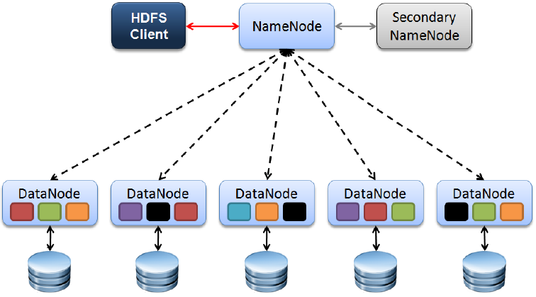
HDFS 1.0 HA架构
在Hadoop 1.0时代，HDFS的架构相对简单，组件单一，主要包含NameNode，Seconday NameNode，DataNode和DFSClient四个核心组件。其中NameNode提供元数据管理服务，Secondary NameNode以冷备的状态为NameNode分担Checkpoint工作（定期合并FsImage和Editlog），为避免出现歧义后来也称Secondary NameNode为Checkpoint Node。在这种架构下NameNode是整个系统的单点，一旦出现故障对可用性是致命的。

Slide 41
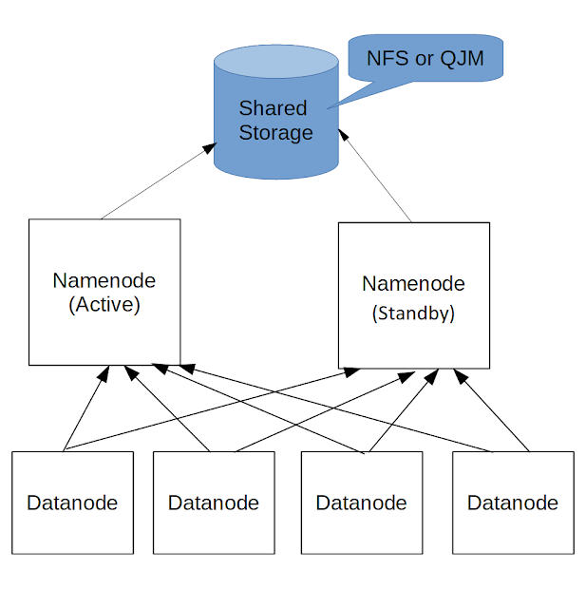
HDFS 2.0 HA方案
共享存储
NFS：Network File System
QJM：Quorum Journal Manager

Slide 42
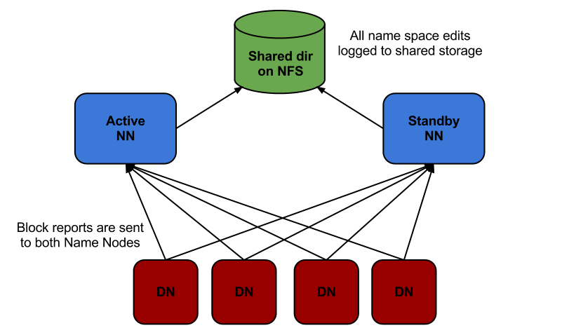
AvatarNode方案
在AvatarNode方案中使用Primary NameNode，Standby NameNode及NFS配合通过共享的方式管理HDFS部分元数据EditLog。其中Primary NameNode提供读写服务，并将Editlog写入到共享存储NFS上，Standby NameNode从共享存储NFS上读取Editlog数据并回放，这样尽可能保持与Primary之间状态一致。
NameNode具备了热备能力，一旦Primary NameNode出现故障，Standby NameNode可以在极短时间内接管HDFS的读写请求，真正实现了HDFS的高可用。
问题主要是共享存储NFS成为新的SPOF，必须保证其高可用。

Slide 43
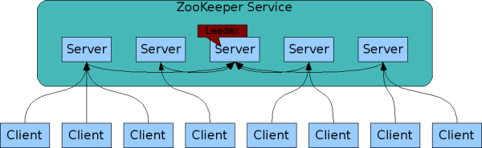
Zookeeper架构图
每一个Server代表一个安装Zookeeper服务的服务器。组成 ZooKeeper 服务的服务器都会在内存中维护当前的服务器状态，并且每台服务器之间都互相保持着通信。集群间通过 ZAB协议（Zookeeper Atomic Broadcast）来保持数据的一致性。

Slide 44
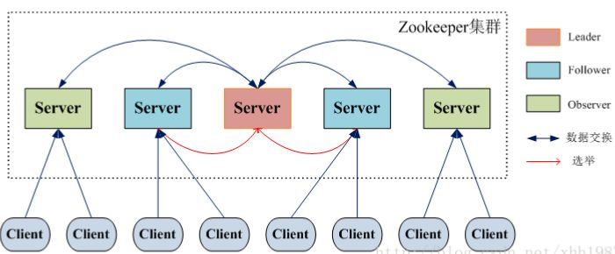
ZAB：Zookeeper Atomic Broadcast
ZooKeeper 集群中的所有机器通过一个 Leader 选举过程来选定一台称为 “Leader” 的机器，Leader 既可以为客户端提供写服务又能提供读服务。除了 Leader 外，Follower 和 Observer 都只能提供读服务。Follower 和 Observer 唯一的区别在于 Observer 机器不参与 Leader 的选举过程，也不参与写操作的“过半写成功”策略，因此 Observer 机器可以在不影响写性能的情况下提升集群的读性能。

Slide 45
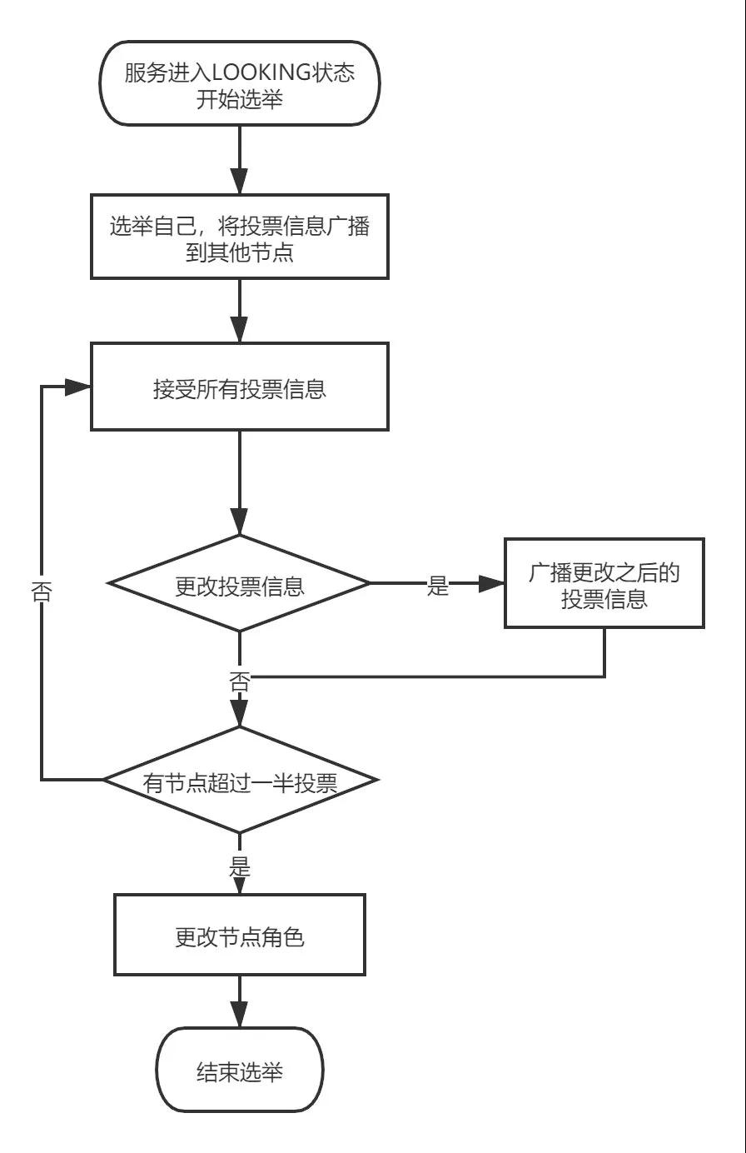
ZAB选举流程
所有节点第一票先选举自己当Leader，将投票信息广播出去;
从队列中接受投票信息;
按照规则判断是否需要更改投票信息，将更改后的投票信息再次广播出去;
判断是否有超过一半的投票选举同一个节点，如果是选举结束根据投票结果设置自己的服务状态，选举结束，否则继续进入投票流程。
ZAB 协议的事务编号 ZXID设计中，ZXID是一个 64 位的数字，其中低 32 位是一个简单的单调递增的计数器，针对客户端每一个事务请求，计数器加 1；而高 32 位则代表 Leader 周期 epoch 的编号，每个当选产生一个新的 Leader 服务器，就会从这个 Leader 服务器上取出其本地日志中最大事务的ZXID，并从中读取 epoch 值，然后加 1，以此作为新的 epoch，并将低 32 位从 0 开始计数。成为Leader的条件：
选epoch最大的
epoch相等，选ZXID最大的
epoch和ZXID都相等，选择server id最大的（配置中的myid）

Slide 46
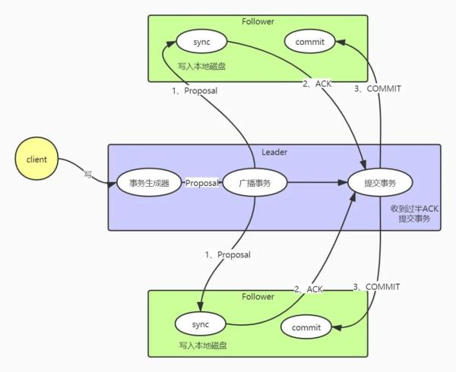
ZAB广播流程
Leader收到客户端的写请求，生成一个事务(Proposal)，其中包含了zxid;
Leader开始广播该事务，需要注意的是所有节点的通讯都是由一个FIFO的队列维护的;
Follower接受到事务之后，将事务写入本地磁盘，写入成功之后返回Leader一个ACK;
Leader收到过半的ACK之后，开始提交本事务，并广播事务提交信息
Follower节点开始提交本事务。
如果接收到事务请求的是 Follower 服务器，它会将请求转发给 Leader 服务器处理。

Slide 47
ZAB崩溃恢复
崩溃恢复是说 Leader 节点崩溃（或者是与过半集群机器失去通信）后，会在集群中重新选举出一个 Leader 节点，并且等原来的 Leader 节点恢复后加入到集群中，仍然能保证各节点数据的一致性。
这就需要解决如下两个问题：
已经被旧 Leader 提交 的 proposal 不能丢。
保证丢弃那些只在旧 Leader 上 提出 的 proposal

Slide 48
ZAB崩溃恢复 - 不能丢弃的proposal
场景：当 Leader 节点提出一个 proposal 并发送给其他 Follower 节点，当 Leader 收到足够数量 Follower 的 ACKs 后，就向各个 Follower 广播 COMMIT 命令，同时也会在本地执行 COMMIT 并向连接的客户端返回「成功」。但是如果在各个 Follower 在收到 COMMIT 命令前 Leader 就挂了，导致剩下的服务器并没有执行都这条消息。
选举拥有最大 ZXID 的 proposal 的节点作为新的 Leader。由于 Leader 上所有 proposal 被 COMMIT 之前都要有足够数量的 Follower 的 ACKs，
即足够数量的 Follower 节点上都有这个被 COMMIT 的 proposal，因此被选举出来的新 Leader 上保存了所有被 COMMIT 的 proposal。
新的 Leader 将自己的未被提交 proposal 进行 COMMIT。
新的 Leader 和 Follower 进行先进先出队列，先将自己有但是 Follower 没有的 proposal 发送给 Follower，
再将这些 proposal 的 COMMIT 命令广播给 Follower节点，确保所有的 Follower 处理了所有的消息。

Slide 49
ZAB崩溃恢复 - 保证丢弃的proposal
场景：当 Leader 节点提出一个 proposal 后立即崩溃了，导致所有的 Follower 节点都没有收到这个 proposal。当该节点从崩溃状态恢复后以 Follower 角色重连上新的 Leader，如果他依旧保留这个 proposal 的状态，与集群其他节点的状态是不一致的。所以需要丢弃。
当旧的 Leader 作为 Follower 接入新的 Leader 后，新的 Leader 会让它将所有的拥有旧的 epoch 号的未被 COMMIT 的 proposal 清除。

Slide 50
ZAB协议总结
Zookeeper 通过投票（半数通过则通过）选举 Leader 节点
Leader 节点负责接收客户端事务请求并广播处理。
Leader 将客户端事务请求以 proposal 形式广播给 Follower 节点，并等待 ACK 响应。如果收到过半数量的 Follower 节点的 ACK 响应则向 Follower 节点广播 COMMIT 命令，Follower 节点受到 COMMIT 命令则对事务进行提交处理。
Leader 节点崩溃恢复后，已经被 Leader 节点 COMMIT 的 proposal 不能丢。
Leader 节点崩溃恢复后，保证丢弃那些只在旧 Leader 上 提出 的 proposal。

Slide 51
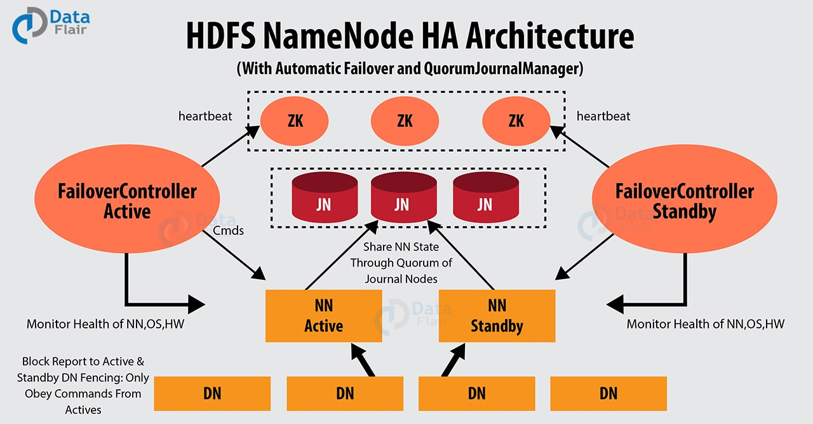

Slide 52
QJM核心组件
Active NameNode（ ANN ）：在HDFS集群中，对外提供读写服务的唯一Master节点。ANN将客户端请求过来的写操作通过EditLog写入共享存储系统（即JournalNode Cluster），为Standby NameNode及时同步数据提供支持；
Standby NameNode（SBN）：与ANN相互形成热备，SBN及时从共享存储系统中读取EditLog数据并更新内存，以保证当前状态尽可能与ANN同步。当前在整个HDFS集群中最多一台处于Active状态，最多一台处于Standby状态；
JournalNode Cluster（JNs）：ANN与SBN之间共享Editlog的一致性存储系统，是HDFS NameNode高可用的核心组件。借助JournalNode集群ANN可以尽可能及时同步元数据到SBN。其中ANN采用Push模式将EditLog写入JN，SBN通过Pull模式从JN拉取数据，整个过程中JN不主动进行数据交换；
ZKFailoverController（ZKFC）：ZKFailoverController以独立进程运行，对NameNode主备切换进行控制，正常情况ANN和SBN分别对应各自ZKFC进程。ZKFC主要功能：NameNode健康状况检测；借助Zookeeper实现NameNode自动选主；操作NameNode进行主从切换；
Zookeeper（ZK）：为ZKFC实现自动选主功能提供统一协调服务。
在HA using QJM架构下，DataNode从仅向单个NameNode进行数据交互升级到同时向ANN和SBN进行数据交互，区别是仅执行ANN下发的指令，其他逻辑未发生大变化。

Slide 53
QJM方案
Qurom Journal Manager（QJM）是一个基于 Paxos 算法实现的 HDFS 元数据共享存储的方案。QJM 的基本原理就是用 2N+1 台 JournalNode 存储 EditLog，每次写数据操作有大多数（>=N+1）返回成功时即认为该次写成功，数据不会丢失。这个算法所能容忍的是最多有 N 台机器挂掉，如果多于 N 台挂掉，这个算法就失效了。这个原理是基于 Paxos 算法的。
用QJM的方式来实现HA的主要好处有：
不需要配置额外的高共享存储，这样对于基于商用硬件的云计算数据中心来说，降低了复杂度和维护成本；
不在需要单独配置 fencing 实现，因为 QJM 本身内置了 fencing 的功能；
不存在单点故障问题；
系统鲁棒性的程度是可配置的（ QJM 基于 Paxos 算法，所以如果配置 2N+1 台 JournalNode 组成的集群，能容忍最多 N 台机器挂掉）；
QJM 中存储日志的 JournalNode 不会因为其中一台的延迟而影响整体的延迟，而且也不会因为 JournalNode 的数量增多而影响性能（因为 Namenode 向 JournalNode 发送日志是并行的）。

Slide 54
结束

